Slide 1
第二章
非线性方程的数值解法
计算方法
—— 方程求根与二分法
—— 不动点迭代及其加速

Slide 2
本章内容
非线性方程求解
二分法
不动点迭代法及其加速
牛顿法、弦截法
多项式方程求根

Slide 3
本讲内容
非线性方程求解介绍
二分法及其收敛性
不动点迭代及其加速
迭代格式
加速算法
收敛性

Slide 4

非线性方程数值解法
考虑方程
f (x) = 0
若 f(x) 是一次多项式，则称为线性方程；否则称为非线性方程(如:非线性方程：高次代数方程和超越方程。)
若 f(x) = a₀ + a₁x + . . . + a_{n}x^{n} ，则称为代数方程
n=1, 2, 3, 4 时有相应的求根公式，n ≥ 5 时不存在求根公式
方程的根：实根、虚根。全局的根、局部的根。单根、重根。
非线性方程可能有(无穷)多个解，求解时必须强调求解区间
非线性方程一般没有直接解法，通常都使用迭代算法求解

Slide 5
非线性方程数值解法
根的重数
f(x)=(x–x*)^{m} · g(x) 且 g(x*) ≠ 0, 则 x*为 f(x)=0 的 m 重根
函数f(x)对于数x*有f(x*)=0，但f’(x*) ≠0, 则x*称为方程的单根。
设函数f(x)有m阶连续导数,方程f(x)=0有m重根x*的重要条件是
f(x*)=f’(x*)=…=f^{(m-1)}(x*)=0, f^{(m)}(x*) ≠0
数学原理：介值定理
设 f(x) 在 [a, b] 上连续，且 f(a) f(b)<0，则由介值定理可得，在 (a, b) 内至少存在一点 ξ 使得 f(ξ)=0
研究内容：在有根的前提下求出方程的近似根

Slide 6
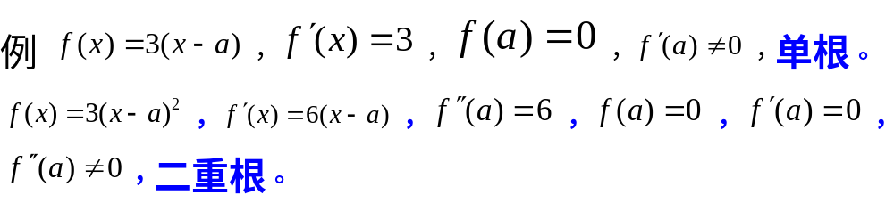
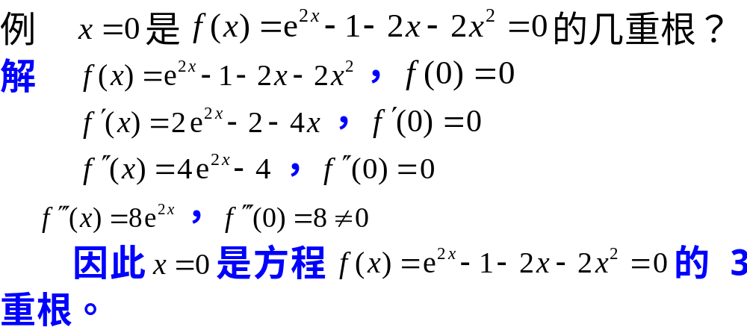

Slide 7
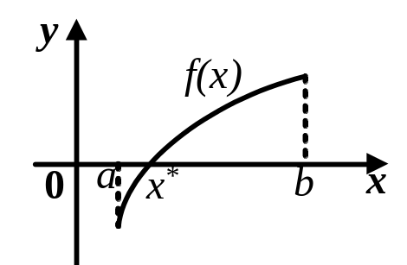
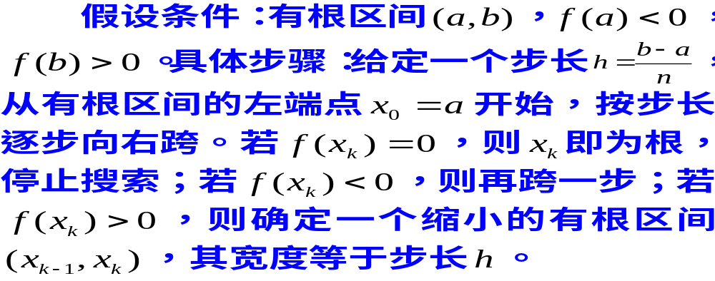
初始近似值的搜索
假设f(x)在区间[a,b]内有一个实根x*,若 b – a较小，则可在(a,b)上任取一点x₀作为初始近似根。
一般情形，可用逐步搜索法。

Slide 8
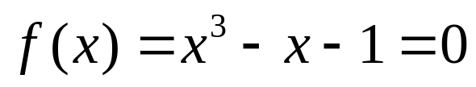

例2-2 对方程 搜索有根区间。
解 由于f(x)是连续函数， f(0)= -1<0，f(2)>0，故方程
至少有一正实根。设从x=0 出发，取h=0.5为步长，逐步
右跨搜索，得
x
0 0.5 1.0 1.5
f(x)
― ― ― +
可见在（1，1.5）内有根。又
所以f(x)在区间（1,1.5）上单调连续，因而在(1,1.5)内有且仅有一个实根，故可取[1 ,1.5]上任一点做初始近似根。

Slide 9
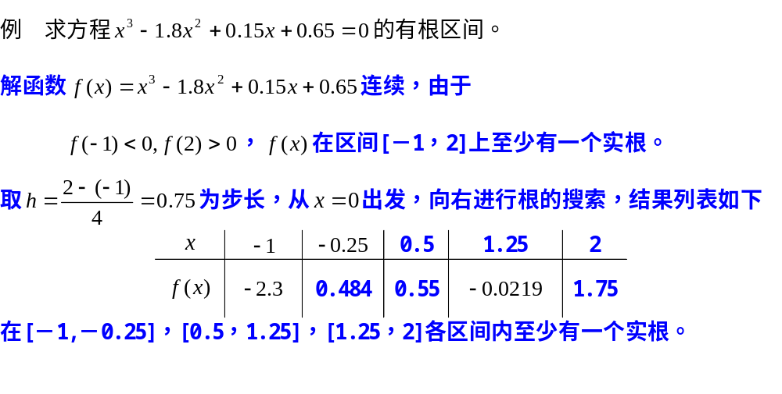

Slide 10
二分法（对分法）
基本思想
将有根区间进行对分，找出根所在的小区间，然后再对该小区间对分，依次类推，直到有根区间的长度满足给定的精度为止
适用范围
求有根区间内的 单重实根 或 奇重实根，即 f(a) f(b)<0
用二分法求根，通常先给出 f(x) 草图以确定有根区间

Slide 11
区间二分法
定理 函数f(x)在[a,b]上单调连续，且f(a)f(b)<0，则方程f(x)=0在区间[a,b]上有且仅有一个实根x*。
二分法的基本思想
将有根的区间二分为两个小区间，然后判断根在那个小区间，舍去无根的小区间，而把有根的小区间再一分为二，再判断根属于哪个更小的区间，如此反复 ，直到求出满足精度要求的近似根。

Slide 12
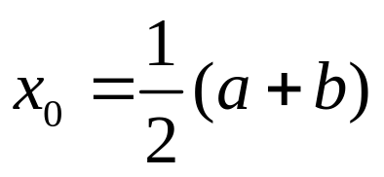
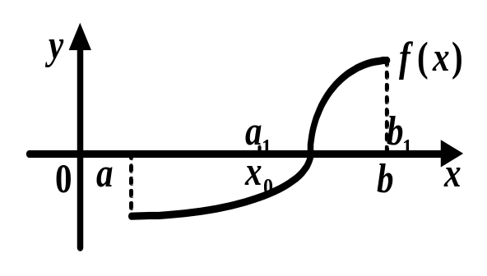
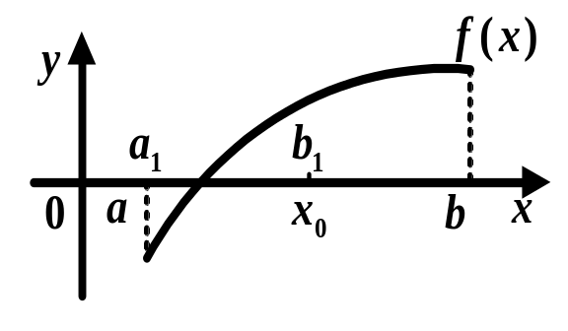
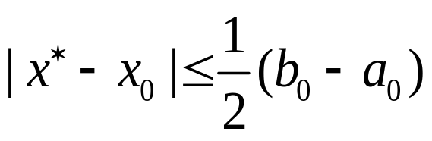
二分法的基本思想
将有根区间[a,b]分成两半的中点
--f(x₀)=0,x₀为所求的根.
--f(x₀)和a₀同号，取a₁=x₀, b₁ =b
--f(x₀)和b₀同号，取b₁=x₀, a₁=a
x*
新的有根区间为[a₁ , b₁]，长度是原来的一半。
这时近似根x₀的误差估计
x*

Slide 13
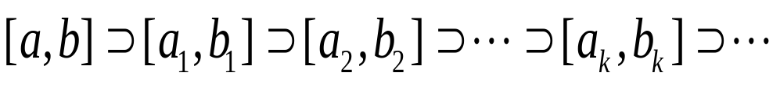
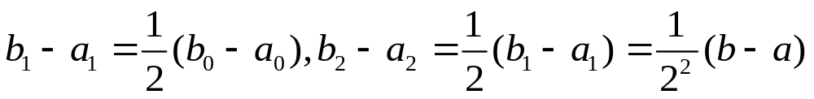
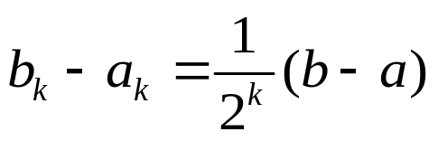
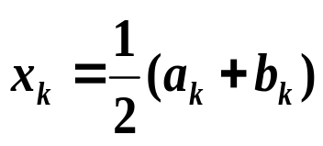
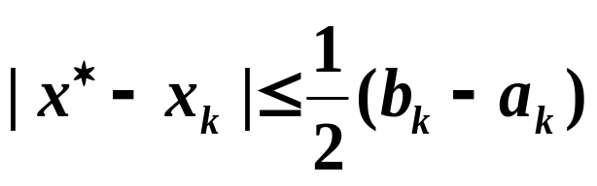
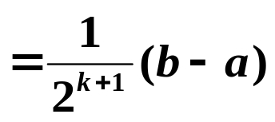
如此继续，有
[a_{k} , b_{k}]中点x_{k}作为近似根的误差估计
∈[a _{k} , b _{k} ], k=0,1,2,…..

Slide 14
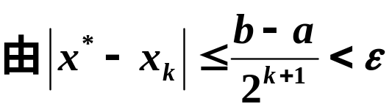
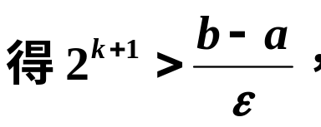
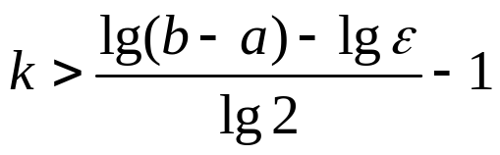
由此得二分过程结束的原则：
先给定精度要求ε(绝对误差限)，
（1）事先由ε估计出二分的最小次数 k ，取 x*≈x_{k}
（2）当|b_{k+1} – a_{k+1}|< ε时结束二分计算，取 x*≈x_{k} ；

Slide 15
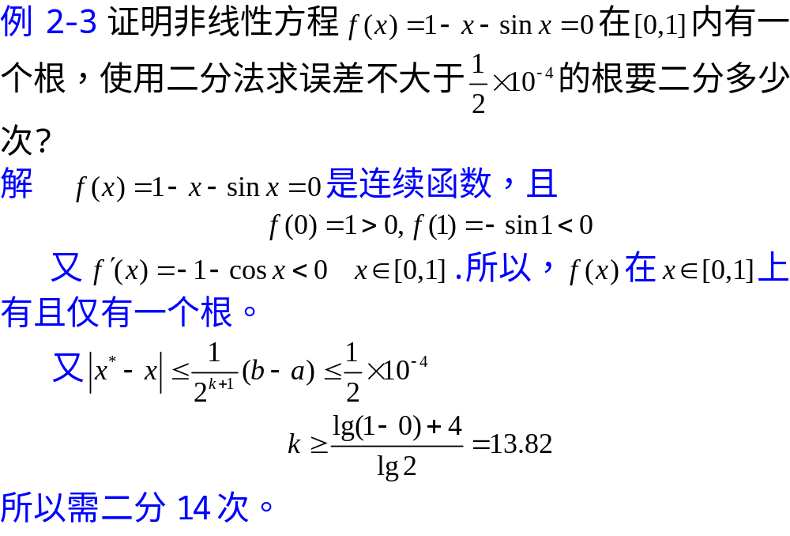

Slide 16
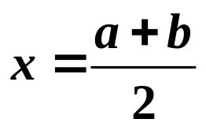
二分法
算法 ：(二分法 )
(1) 计算 f(a)，f(b)，若 f(a) f(b) >0 ，则停止计算
(2) 对 k = 1, 2, ... , maxit
计算 f(x)，其中
若 |f(x)|<ε 或 b-a<ε，停止计算，输出近似解 x
若 f(a) · f(x) < 0，则令 b = x; 否则令 a = x
优点：简单易用，总是收敛
缺点：收敛速度慢，不能求复根和偶数重根
总结：一般用来计算解的一个粗糙估计

Slide 17
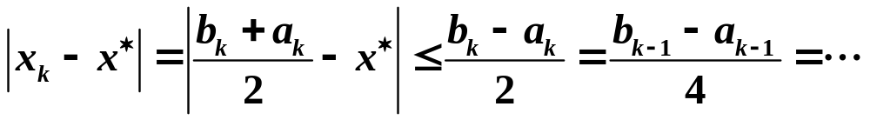
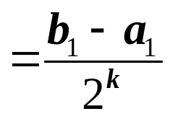
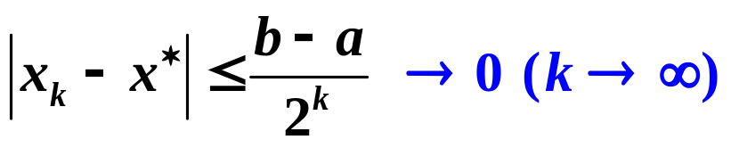
误差分析
记 a₁ = a, b₁ = b, 第 k 步的有根区间为 [a_{k}, b_{k}]
结论：二分法总是收敛的

Slide 18
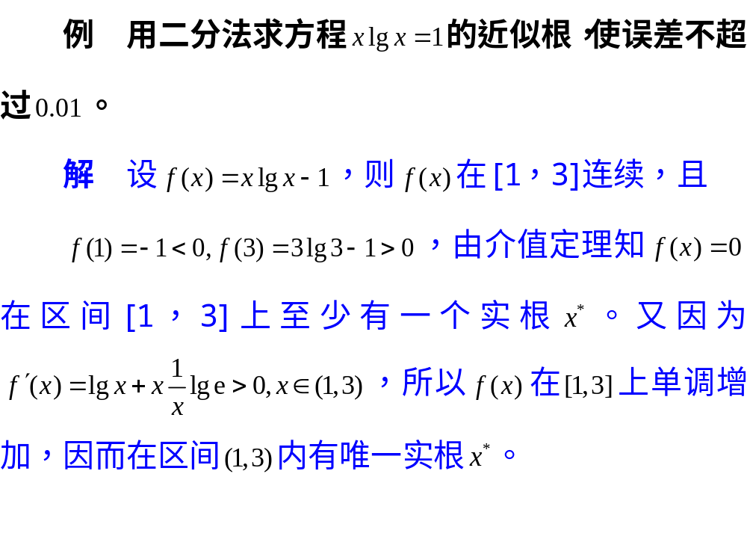

Slide 19
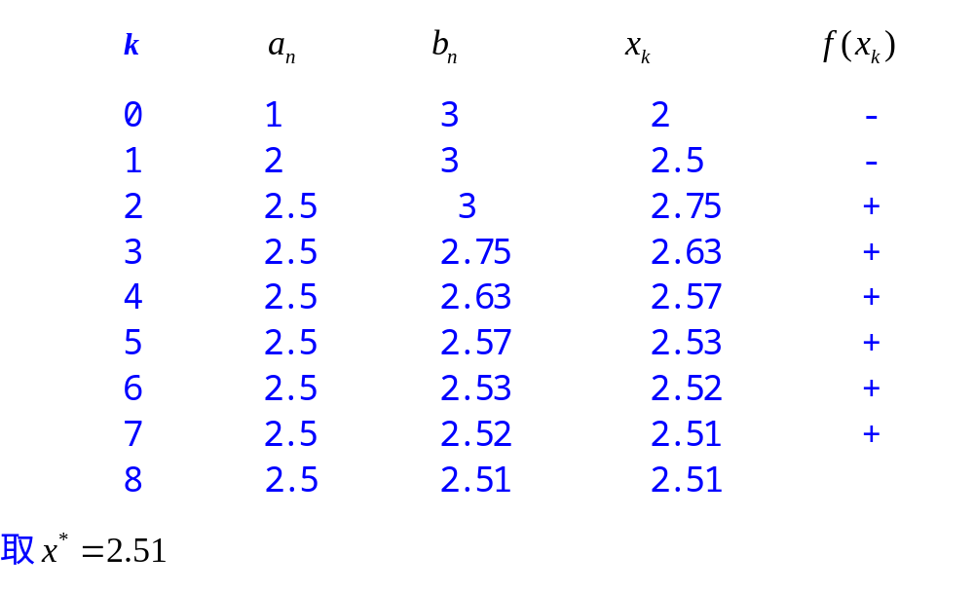

Slide 20
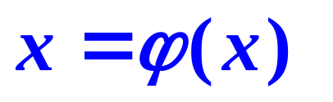
不动点迭代
基本思想
构造 f (x) = 0 的一个等价方程：
等价变换
f (x) = 0
x = ϕ (x)
f (x) 的零点
ϕ (x) 的不动点

Slide 21
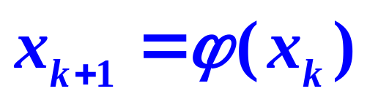
不动点迭代
具体过程
任取一个迭代初始值 x₀ ，计算
k = 0, 1, 2, ... ...
得到一个迭代序列： x₀，x₁，x₂，. . . ，x_{n}，. . .
几何含义：求曲线 y = ϕ(x) 与直线 y = x 的交点

Slide 22
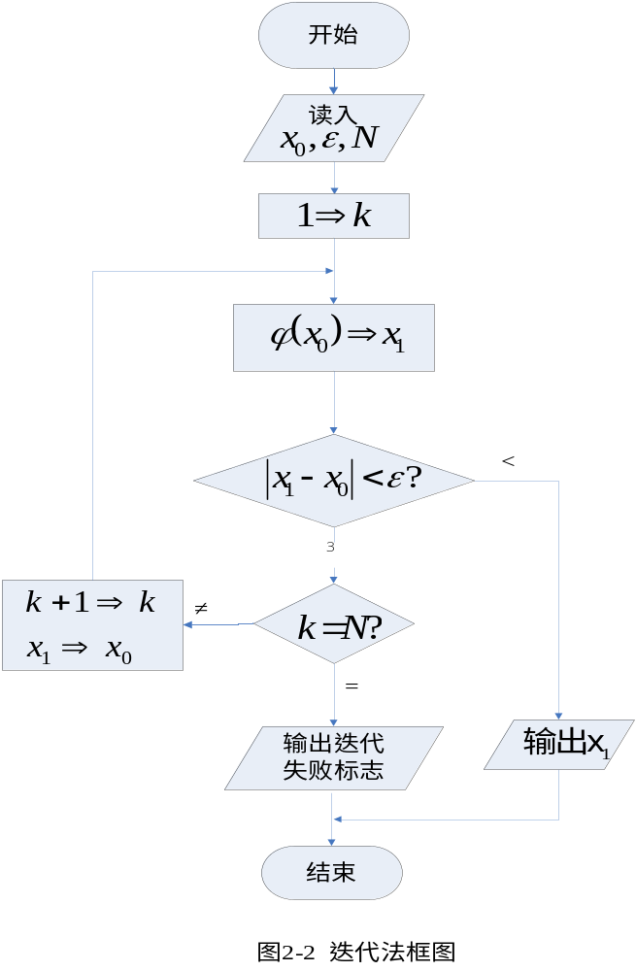

Slide 23
y
y = x
y
y = x
p₁
p₀
y= ϕ(x)
✓
p₀
✓
y= ϕ(x)
p₁
x
x
x₀
x₁
x*
x₀
x*
x₁
x₂
y
y = x
y
y = x
y= ϕ(x)
y=ϕ(x)
p₀
❒
❒
p₀
p₁
p₁
x
x
x₁
x₀
x*
x₀
x*
x₁

Slide 24
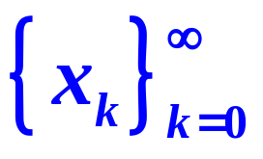
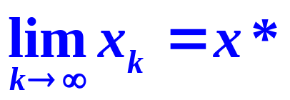
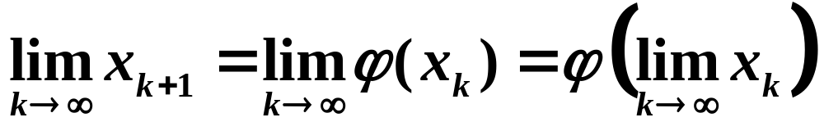

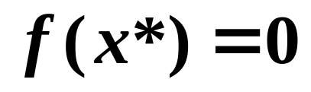
迭代收敛性
收敛性分析
设 ϕ(x) 连续，若 收敛，即 ，则
即
性质：若 ，则不动点迭代收敛，且 x* 是 f(x)=0 的解；否则迭代法发散。

Slide 25
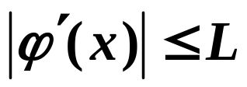
解的存在唯一性
解的存在唯一性
定理2-3(全局收敛定理)：设 ϕ(x) ∈ C[a,b] 具有连续一阶导数且满足
对任意的 x∈[a,b] 有 ϕ(x)∈[a,b]
存在常数 0<L<1，使得任意的 x∈[a,b] 有
则ϕ(x) 在 [a,b] 上存在唯一的不动点 x*(即方程x=ϕ(x)在区间[a,b]上的解x*存在且唯一,对任意的x₀∈[a,b],迭代过程x_{k+1}= ϕ(x_{k}) 均收敛于x*)
收敛性结论表明：收敛性与初始值的选取无关

Slide 26
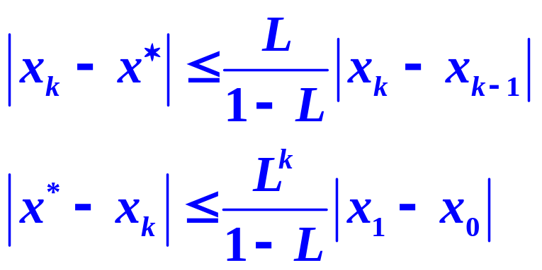
收敛性分析
不动点迭代的收敛性
推论2-1：在定理2-3的条件下,有误差估计式

Slide 27
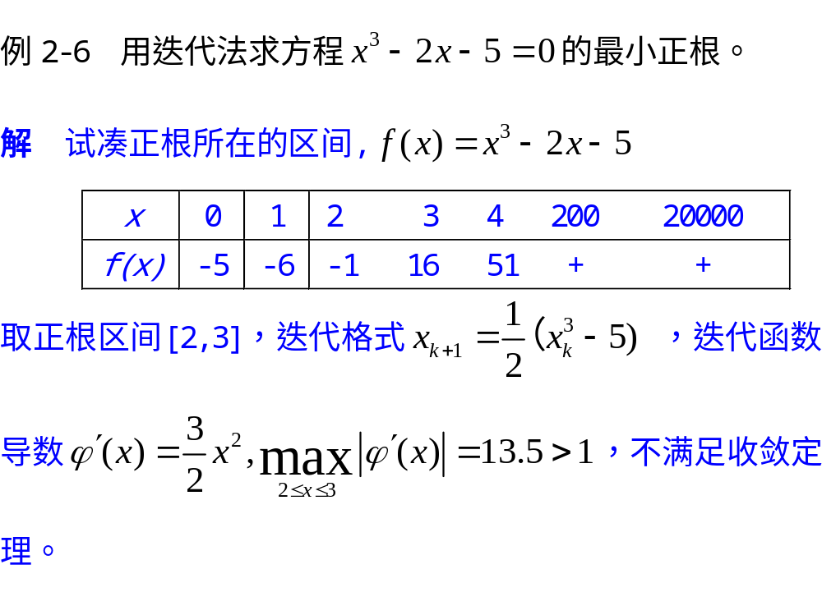

Slide 28
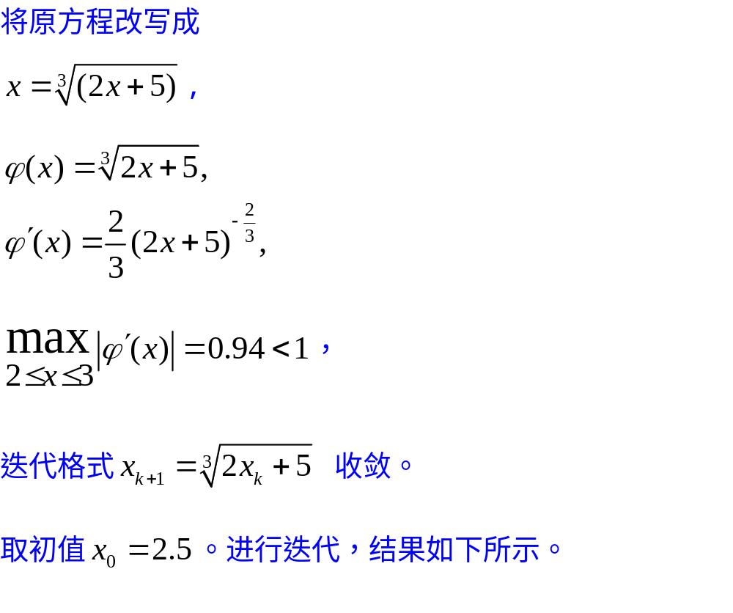

Slide 29
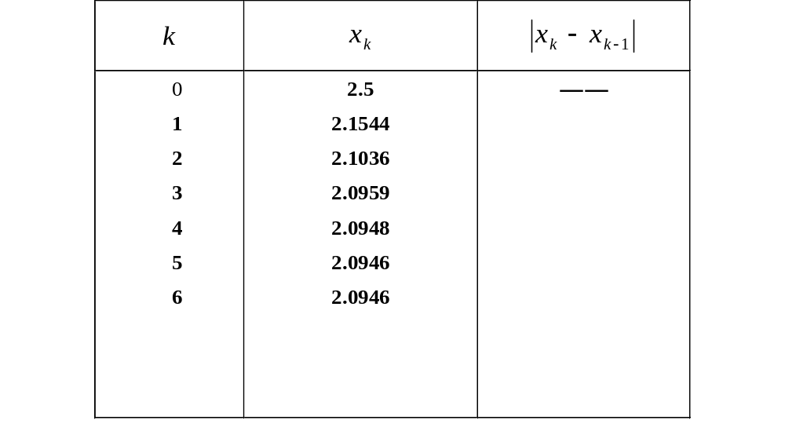
计算结果见下表
取方程的根 2.0946。

Slide 30
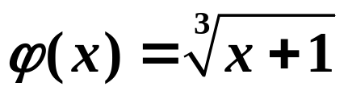


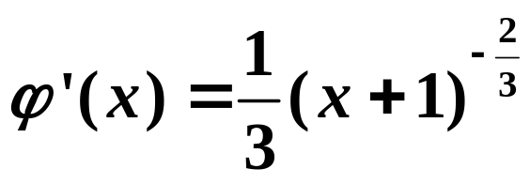
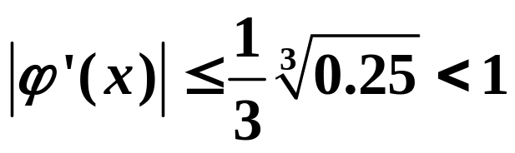
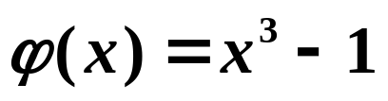

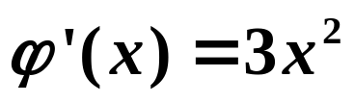
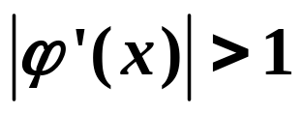
举例
例：求 f(x) = x³ – x – 1=0 在区间 [1, 2] 中的根
(1)
✓
(2)
❒

Slide 31
% 不动点迭代
clear;
f = inline('x^3-x-1','x');
g = inline('(x+1)^(1/3)','x');
% g = inline('x^3-1','x');
fprintf('迭代函数: g=%s\n',char(g));
n = 10; % 设置迭代步数
x = 1.5; % 迭代初始值
for k = 1 : n
x = g(x);
fprintf('k=%2d,x=%.4f\n',k,x);
end

Slide 32
局部收敛
局部收敛
定义：设 x* 是 ϕ(x) 的不动点，若存在 x* 的某个 δ -邻域 △:[x*-δ , x* +δ ]，对任意 x₀∈△，不动点迭代
x_{k+1} = ϕ(x_{k})
产生的点列都收敛到 x*，则称该迭代局部收敛。
定理2-5：设 x* 是 ϕ(x) 的不动点，若 ϕ’(x) 在 x* 的某个邻域内连续，且
|ϕ’(x*)| < 1
则不动点迭代 x_{k+1} = ϕ(x_{k}) 局部收敛
证明：P32

Slide 33
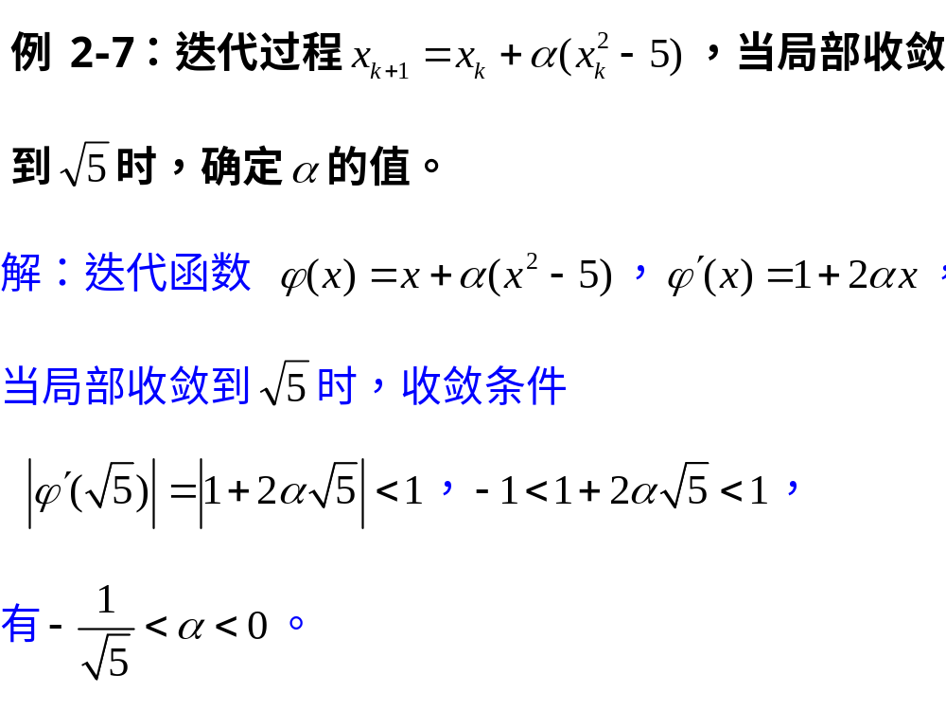

Slide 34
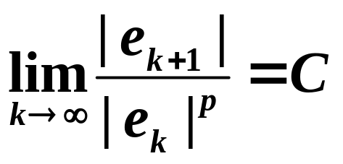
收敛速度
定义：设迭代 x_{k+1} = ϕ(x_{k}) 收敛到 ϕ(x) 的不动点 x*，
记 e_{k} = x_{k} − x*，若
其中常数 C>0，则称该迭代为 p 阶收敛。
当 p =1 时称为线性收敛，此时 C < 1
当 p =2 时称为二次收敛，或平方收敛
当 p >1 时称为超线性收敛
二分法是线性收敛的
若 ϕ’(x*) ≠ 0，则不动点迭代 x_{k+1} = ϕ(x_{k}) 线性收敛
若 ϕ’(x*) = 0，则不动点迭代 x_{k+1} = ϕ(x_{k}) 至少平方收敛

Slide 35
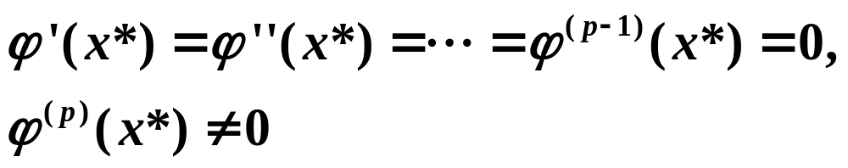
收敛速度
定理2-6：设 x* 是 ϕ(x) 的不动点，若 ϕ^{(p)}(x) 在 x* 的某邻域内连续，且
则迭代 x_{k+1} = ϕ(x_{k}) 是 p 阶收敛的。
证明：P35

Slide 36
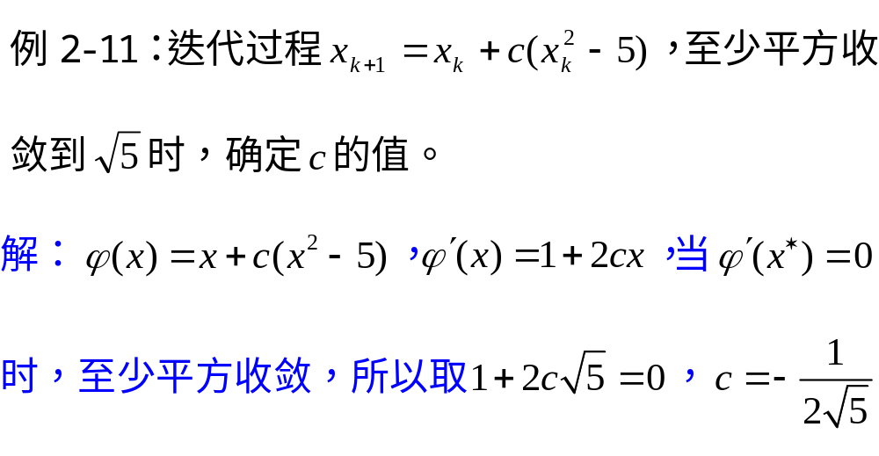

Slide 37
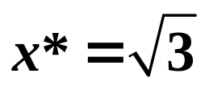
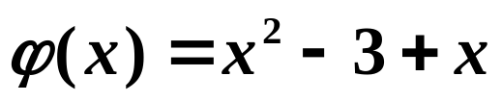






举例
例：求 f(x) = x² - 3=0 的正根
(1)
(2)
(3)

Slide 38
% 收敛速度
clear; clc
f = inline('x^2-3','x');
g1 = inline('x^2-3+x','x');
g2 = inline('x-(x^2-3)/4','x');
g3 = inline('0.5*(x+3/x)','x');
xt = sqrt(3); % 真解
n = 5; % 设置迭代步数
x0 = 2; % 迭代初始值
x1 = x0; x2 = x0; x3 = x0;
for k = 1 : n
x1 = g1(x1);
x2 = g2(x2);
x3 = g3(x3);
fprintf('k=%2d, x1=%.4f, x2=%.4f, x3=%.4f\n',k,x1,x2,x3);
end

Slide 39

迭代的加速

Slide 40

2.Aitken 加速

Slide 41

Aitken 加速
收敛性：
超线性收敛

Slide 42


Steffenson 加速
3.Steffenson 加速
将 Aitken 加速技巧与不动点迭代相结合
k = 0, 1, 2, . . .
迭代函数：

Slide 43
Steffenson 加速
定理：若 x* 是 ϕ(x) 的不动点，则 x* 是 ψ(x) 的不动点。反之，若 x* 是 ψ(x) 的不动点，且 ϕ”(x) 存在，ϕ’(x*)≠ 1，则 x* 是 ϕ(x) 的不动点，且 Steffenson 加速迭代是二阶收敛的。
若原迭代是 p 阶收敛的，则 Steffenson 加速后 p+1 阶收敛
原来不收敛的迭代，Steffenson 加速可能收敛

Slide 44


Slide 45


Slide 46


Slide 47
举例
例：用 Steffenson 加速法求 f(x) = x³ – x – 1=0 在区间 [1, 2] 中的根（取 ϕ(x) = x³ – 1）
clear; clc
f = inline('x^3-x-1','x'); g = inline('x^3-1','x');
fprintf('True solution: x = %.4f\n',fzero(f,[1,2]))
n = 5; % 设置迭代步数
x = 1.5; % 迭代初始值
% 不动点迭代
fprintf('普通不动点迭代\n')
for k = 1 : n
x = g(x);
fprintf('k=%d, x=%.4f\n',k,x);
end

Slide 48
% Steffenson 加速
x = 1.5; % 迭代初始值
fprintf('Steffenson 加速迭代\n')
for k = 1 : n
x1 = g(x); x2 = g(x1);
x = x - (x1-x)^2/(x2-2*x1+x);
fprintf('k=%d, x=%.4f\n',k,x);
end

Slide 49
例：用 Steffenson 加速法求 f(x) = 3x² – e^{x}=0 在区间 [3, 4] 中的根（取 ϕ(x) = 2ln(x) + ln3）
clear; clc
f = inline('3*x^2-exp(x)','x'); g = inline('2*log(x)+log(3)','x');
xt = fzero(f,[3,4]);
fprintf('True solution: x = %.7f\n', xt)
n = 50; % 设置迭代步数
tol = 1e-6;
% 不动点迭代
x = 3.5; % 迭代初始值
fprintf('普通不动点迭代\n')
for k = 1 : n
x = g(x);
fprintf('k=%2d, x=%.7f\n',k,x);
if abs(x-xt)<tol, break, end
end

Slide 50
% Steffenson 加速
x = 3.5; % 迭代初始值
fprintf('Steffenson 加速迭代\n')
for k = 1 : n
x1 = g(x); x2 = g(x1);
x = x - (x1-x)^2/(x2-2*x1+x);
fprintf('k=%2d, x=%.7f\n',k,x);
if abs(x-xt)<tol, break, end
end

Slide 51
作业
教材 55 页，习题3,4,6,13

